Slide 1
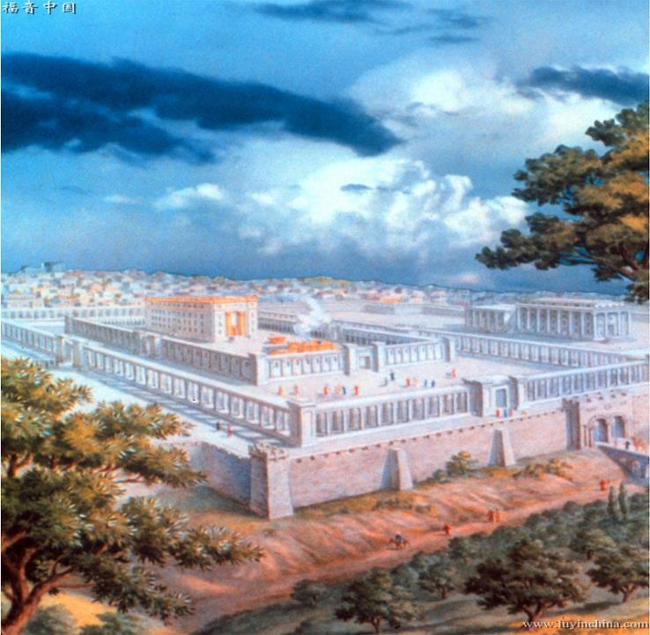
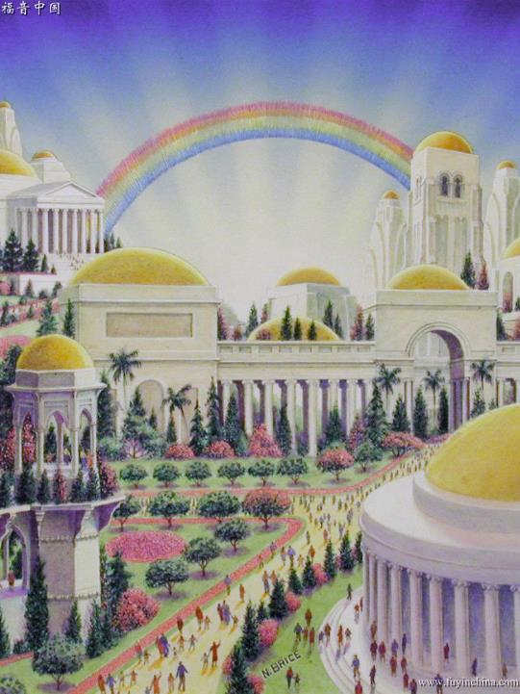
Lesson 11 for March 16, 2024
MERINDUKAN TUHAN DI SION

Slide 2
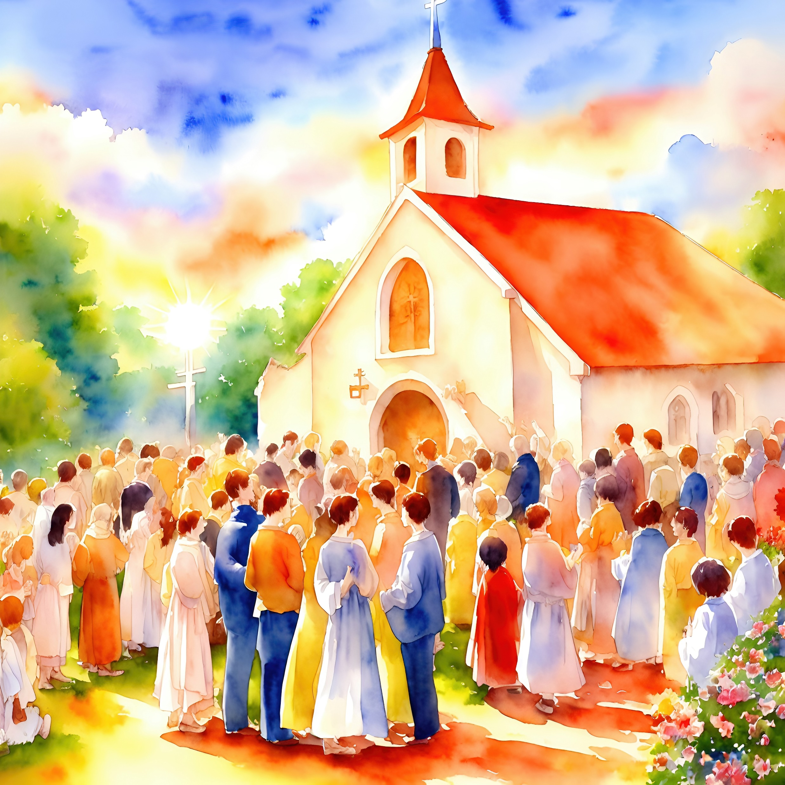
“Jiwaku hancur karena merindukan pelataran-pelataran TUHAN; hatiku dan dagingku bersorak-sorai kepada Allah yang hidup.”
(Mazmur 84:3)

Slide 3
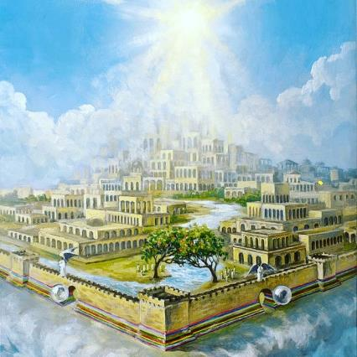
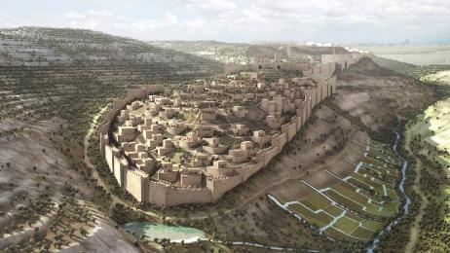
Sion adalah nama gunung tempat Yebus (Yerusalem) berada yang dikenal juga dengan nama Sion. Sejak Daud menaklukkannya, Sion kemudian disebut “kota Daud” (2 Sam 5:6-7). Seiring berjalannya waktu, Sion digunakan sebagai nama untuk menyebut seluruh kota Yerusalem (termasuk kawasan Bait Suci) atau bahkan seluruh bangsa Israel (Mzm 48:2; 126:1).
Dalam Mazmur, Sion disebutkan sebanyak 38 kali. Kota ini menonjol sebagai tempat tinggalnya Allah, tempat Ia mengirimkan pertolongan dan keselamatan (Mzm 9:11; 14:7; 20:2).
Jika kita ingin bertemu Tuhan, marilah kita pergi ke Sion (Mzm 84:7). Di sana, Tuhan menerima pujian (Mzm 9:11; 65:1). Di sana, orang-orang yang ditebus akan berada bersama Anak Domba (Wahyu 14:1).
Pengadilan Sion (Mazmur 84).
Kesejahteraan Sion (Mazmur 122).
Mereka yang lahir di Sion (Mazmur 87).
Perlindungan Sion (Mazmur 46).
Gunung Sion yang tak tergoyahkan (Mazmur 125).

Slide 4
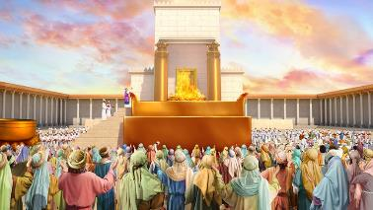
PELATARAN SION
“Jiwaku hancur karena merindukan pelataran-pelataran TUHAN; hatiku dan dagingku bersorak-sorai kepada Allah yang hidup.” (Mazmur 84:3)
Mazmur 84
Mazmur 84:3
Siapa yang bahagia di sana?
Siapa yang datang ke pelataran Sion?
Mazmur 84: 1-2, 10
Mereka yang sangat merindukannya
Kecil dan besar, megah dan sederhana
Mazmur 84:4
Mereka yang bekerja dalam pekerjaan Tuhan
Mazmur 84:5, 12
Mereka yang percaya pada Tuhan dan ingin mengikutinya
Bagaimana perbuatan mereka yang pergi ke sana?
Mazmur 84:6
Mazmur 84:7
Mereka bertumbuh setiap hari dalam kekuatan
Mereka mengubah kesedihan menjadi berkat
Karena tidak ada manusia yang secara fisik dapat berada di pelataran Sion (tempat tinggal Allah di Surga), Tuhan telah memberi kita doa sebagai sarana untuk berbicara dengan-Nya dan menyampaikan permohonan kita (Mazmur 84:8-9).
Tuhan menjawab doa-doa kita dan Dia bagi kita “matahari” – yang sinarnya memancarkan berkat – dan perisai pelindung (Mazmur 84:11).

Slide 5
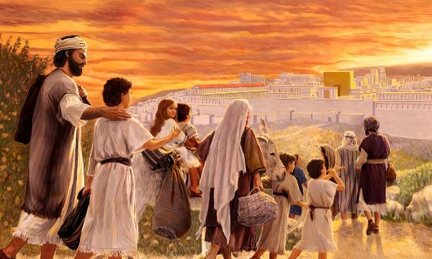
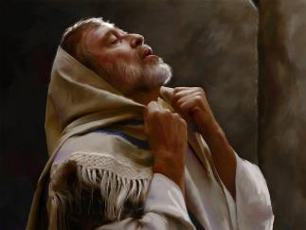
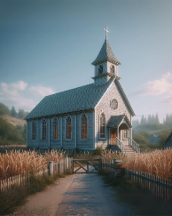
KESEJAHTERAAN SION
Berdoalah untuk kesejahteraan Yerusalem: "Biarlah orang-orang yang mencintaimu mendapat sentosa.” (Mazmur 122:6)
Mazmur 122 termasuk dalam kelompok mazmur yang disebut mazmur “bertahap”, “kenaikan”, atau “peziarah.” Lagu-lagu tersebut dinyanyikan ketika sekelompok peziarah pergi ke Yerusalem untuk merayakan perayaan tahunan.
Saat mereka mendaki Gunung Sion, para peziarah bersorak gembira: “Sekarang kaki kami berdiri di pintu gerbangmu, hai Yerusalem.” (Mzm 122:2).
Saat mereka pergi ke Sion, semua orang memuji Tuhan (Mzm 122:4). Ini juga merupakan waktu untuk menyelesaikan masalah peradilan dan mencari keadilan (Mzm 122:5).
Namun yang paling menonjol dalam Mazmur 122 adalah doa untuk kesejahteraan:
Sejahtera untuk sentosa (Mzm 122:6)
Sejahtera untuk mendapat istirahat (Mzm 122:7)
Sejahtera untuk hidup rukun (Mzm 122:8)
Mereka yang bergembira karena bertemu dengan Tuhan akan mencari kebaikan bagi gerejanya (Mzm. 122:9).

Slide 6
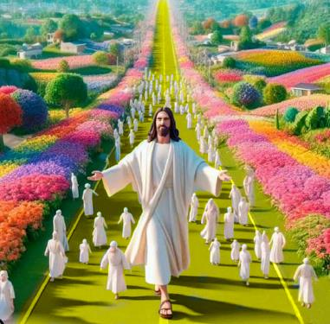
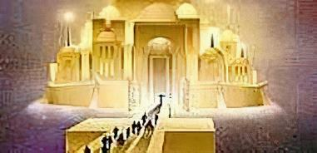
MEREKA YANG LAHIR DI SION
“Tetapi tentang Sion dikatakan: "Seorang demi seorang dilahirkan di dalamnya," dan Dia, Yang Mahatinggi, menegakkannya.” (Mazmur 87:5)
Mazmur 87:1-3 ➔ Sion melampaui segala gunung
Mazmur 87:4-6 ➔ Putra dan putri Sion
Mazmur 87:7 ➔ Sumber segala inspirasi
Di masa lalu, Tuhan menetapkan tempat-tempat tertentu di mana orang-orang berkumpul untuk beribadah. Di antara tempat-tempat ini terdapat Silo, namun harus dihancurkan karena kejahatannya (Mzm 78:58-60; Yer 7:12).
Setelah Bait Suci dibangun, Sion meliputi Gunung Moria. Tidak ada tempat yang dapat mengajarkan rencana Penebusan dengan lebih baik. Oleh karena itu, “Hal-hal yang mulia dikatakan tentang engkau, ya kota Allah.” (Mzm 87:3).
Keselamatan yang berasal dari Sion menarik orang-orang dari segala bangsa. Semua orang yang menerima keselamatan ini akan dicatat sebagai orang yang lahir di Sion.
Pujian muncul ketika memikirkan Sion.
Gunung Sion adalah batu yang dijadikan gunung dan memenuhi bumi (Dan 2:44-45). Di gunung itu kita yang lahir di dalamnya akan tinggal selama-lamanya (Wahyu 14:1)

Slide 7
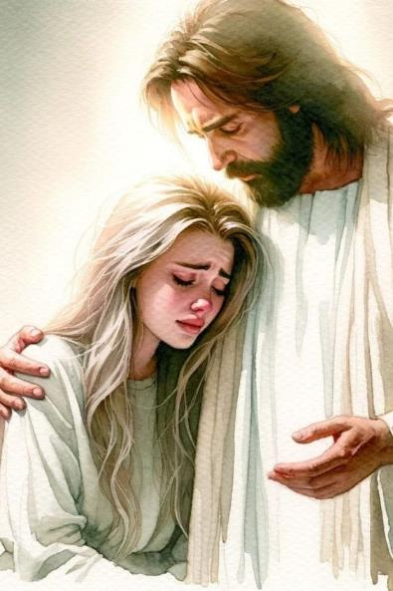
PERLINDUNGAN SION
“TUHAN semesta alam menyertai kita, kota benteng kita ialah Allah Yakub. S e l a” (Mazmur 46:11)
Menghadapi permasalahan yang mungkin timbul di sekitar kita, “Allah itu bagi kita tempat perlindungan dan kekuatan, sebagai penolong dalam kesesakan sangat terbukti.” (Mzm 46:1).
Orang yang tidak mengenal Tuhan bertindak gegabah sehingga menimbulkan malapetaka, bencana, dan peperangan (Mzm 46:2-3, 6). Namun Tuhan mempunyai kemampuan untuk menghentikan peperangan ini, dan bertindak ketika menghadapi malapetaka dan bencana (Mzm 46:9).
Sebagaimana ayat-ayat yang memberi tahu kita tentang perlindungan Tuhan tersebar di seluruh Mazmur 46, Tuhan memperlihatkan kuasa perlindungan-Nya di sana-sini (Mzm 48:5, 7-8, 11).
Namun, kita masih harus menunggu saat yang pasti, ketika Tuhan akan “ditinggikan di antara bangsa-bangsa, ditinggikan […] di bumi” (Mzm 46:10b).
Sementara itu, kita diberikan kepastian bahwa Allah, dari tempat kudus-Nya, memberi kita kehidupan (Mzm. 46:4), dan meminta kita untuk menunggu dengan sabar, menjaga persekutuan kita dengan-Nya: “Diamlah dan ketahuilah, bahwa Akulah Allah!” (Mzm 46:10a).

Slide 8
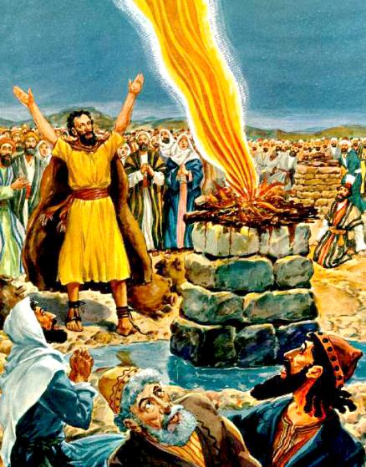
GUNUNG SION YANG TAK TERGOYAHKAN
“Nyanyian ziarah. Orang-orang yang percaya kepada TUHAN adalah seperti gunung Sion yang tidak goyang, yang tetap untuk selama-lamanya.” (Mazmur 125:1)
Kiasmus Mazmur 125 menunjukkan kepada kita sebuah pengajaran yang luar biasa:
Mazmur 125:1. Mereka yang percaya pada Tuhan tidak tergoyahkan
Mazmur 125:2. Tuhan selalu berbuat baik kepada umatnya
Mazmur 125:5. Jika kita berhenti percaya, kita akan binasa
Mazmur 125:3. Kejahatan tidak akan selalu berkuasa, janganlah kita berhenti percaya
Mazmur 125:4. Tuhan selalu berbuat baik kepada umatnya
“tetapi orang-orang yang menyimpang ke jalan yang berbelit-belit, kiranya TUHAN mengenyahkan mereka bersama-sama orang-orang yang melakukan kejahatan. Damai sejahtera atas Israel!” (Mzm 125:5).

Slide 9
“Jika matamu baik, jika diarahkan ke surga, cahaya surga akan memenuhi jiwa, dan hal-hal duniawi akan tampak tidak penting dan tidak menarik. Tujuan hati akan diubah, dan nasihat Yesus akan diperhatikan... Pikiran Anda akan tertuju pada upah besar berupa kekekalan. Semua rencanamu akan dibuat dengan mengacu pada masa depan, kehidupan kekal …Agama alkitabiah akan terjalin dalam seluruh kehidupanmu sehari-hari.”
EGW (God’s Amazing Grace, August 31)

